Slide 1
SUNCE

Slide 2
Sunce je zvijezda u centru Sunčevog sustava.
Ona je gotovo savršena kugla.
Sunce je od Zemlje udaljeno 150 milijuna kilometara ili točnije, 149,6 milijuna kilometara.

Slide 3
temperatura na površini Sunca dostiže oko 5700° K
na Suncu postoje plinovi koji se ne mogu udisati
ne postoji kruta površina na kojoj bi mogli stajati

Slide 4
Naše Sunce spada u klasu zvijezda koje nazivamo žuti patuljak.
To znači da ima mnogo većih zvijezda od našega Sunca i da ono sjaji žutom svjetlošću.

Slide 5
Promjer Sunca iznosi 1,39 milijuna kilometara, a to znači da je od Zemlje veće 109 puta.
• Sunce je staro oko 5 milijardi godina

Slide 6
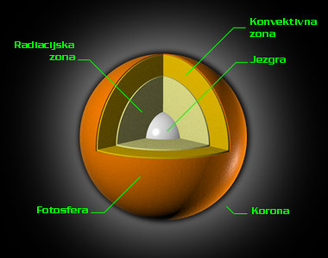
GRAĐA SUNCA
Kao i velika većina zvijezda u svemiru, Sunce se sastoji od 70% vodika, zatim 28% helija, dok ostali elementi čine svega 2%. Sunce možemo podijeliti na jezgru, radijacijska zonu, konvektivnu zonu, fotosferu, kromosferu i koronu. Duboko unutar jezgre Sunca gravitacijski tlak je zbio i zagrijao plin do temperature od oko 15 milijuna Celzijevih stupnjeva.

Slide 7
Unutrašnjost Sunca se sastoji od područja sa različitim temperaturama, gustoćama i mehanizmima prijenosa energije. U području koje astronomi zovu radijativna zona, najefikasniji način prijenosa energije iz jezgre u unutrašnjost Sunca je zračenje. Zbog vrlo velike gustoće materije emitirani fotoni u jezgri ne putuju daleko, jer se sudaraju sa česticama ili atomima koji im stoje na putu i pri tome bivaju apsorbirani.

Slide 8
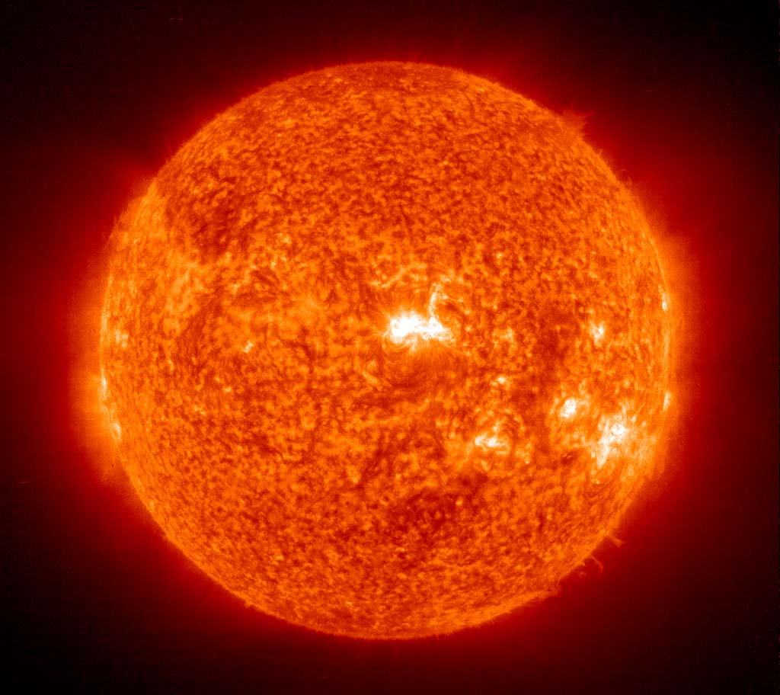
Foton može biti ponovno emitiran (reemitiran) u bilo kojem smjeru, ali zbog toga jer su temperatura i tlak znatno veći prema središtu, fotoni će se postupno kretati prema van. Kada bi se mogao neometano gibati, foton bi za samo dvije sekunde došao iz jezgre do površine, ali umjesto toga putovanje može potrajati i do milijun godina. Opadanje temperature prema vanjskim slojevima uzrokuje sve veću neprozirnost plina za zračenja.

Slide 9
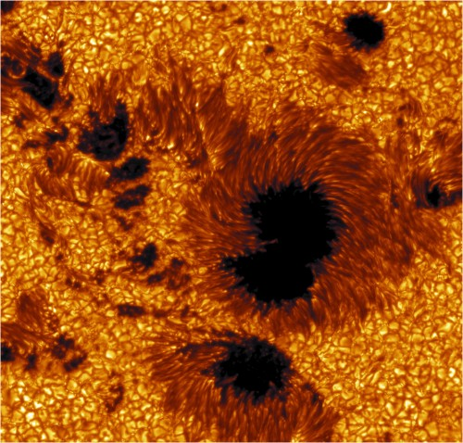
Temperatura postupno raste iznad fotosfere u sloju Sunčeve atmosfere koji se zove kromosfera. Ovaj sloj Sunca jasno možemo vidjeti tijekom potpune pomrčine Sunca, a debljina mu je svega nekoliko tisuća kilometara. Sloj vidimo u crvenoj boji zbog toga jer su u njemu pobuđeni atomi vodika na visokoj temperaturi, pri čemu zrače fotone valnih duljina crvene svjetlosti.

Slide 10
Sunčeve tajne
Prije više od 100 godina astronomi su iz opažanja fotosfere Sunca zaključili da ona posjedu magnetsko polje koje je uod Zemljinog, ali raspoređeno na 10 000 puta prosjeku dva puta jače veću površinu. Ni danas ne znamo od kuda ono točno dolazi. Možda ono predstavlja ostatak od međuzvjezdanog oblaka iz kojeg je Sunce nastalo prije više od 4,5 milijardi godina, no većina astronoma smatra da je magnetsko polje stvoreno samim Suncem.

Slide 11
Sl. 1: Prikaz promjene Sunčeve aktivnosti tijekom 10 godina. Kolaž snimki SOHO svemirske letjelice (NASA/ESA). Snimke Sunca napravljne su pomoću EIT instrumenta, koji motri Sunce u ultraljubičastom području elektromagnetskog zračenja

Slide 12
Sunčeve oluje
- Sunce izbacuje materiju u međuplanetarni prostor putem stalno prisutnog Sunčevog vjetra, te putem Sunčevih oluja tj. eksplozivnim provalama energije koje nazivamo Sunčevim bljeskovima i erupcijama koje nazivamo koronini izbačaji (engl. Coronal Mass Ejection, skraćeno CME)

Slide 13
Sl. 2: Kolaž snimki LASCO C2 koronagrafa i EIT teleskopa (instrumenti SOHO svemirske letjelice) na kojoj se jasno vide dva vrlo velika koronina izbačaja. Na snimci je lako uočljiv klasičan trodjelni oblik koroninih izbačaja (svjetli vodeći luk, praznina i gusta prominencija).

Slide 14
Sunčev vjetar
Kada pogledamo snimke pomrčine Sunca očito je da utjecaj Sunca ne prestaje na njegovoj površini. Više od 20 stoljeća astronomi su sumnjali da vidljiva granica Sunčeve atmosfere ili fotosfera Sunca nije i njegov kraj. Godine 1950. bilo je očito iz teorijskih modela atmosfera zvijezda da korona nije stabilna, već da ona predstavlja konstantno otjecanje materijala u međuplanetarni prostor. Astronomi su ovo konstantno otjecanje plina sa Sunca nazvali Sunčev vjetar. Ovaj tok potvrđen je 1960-ih godina lansiranjem svemirskih letjelica, ali i prije toga astronomi su znali dosta o Sunčevom vjetru, a također i o vjetrovima drugih zvijezda. Sunčev vjetar putuje prosječnom brzinom od oko 450 km/s (ovakvom brzinom Sunčevom vjetru je potrebno oko 150 dana da dosegne putanju Plutona), ali može doseći i brzine od oko 1700 km/h

Slide 15
Sl. 3: Veliki bljeskovi predstavljaju opasanost za buduće svemirske putnike. Jedan takav bljesak klase X5.7 dogodio se u 10:03UT, 14 srpnja 2000. godine, u blizini aktivnog područja 9077. Snimku Sunca u ultraljubičastoj svjetlosti (valne duljine 195Å) je napravio EIT teleskop smješten na svemirskoj letjelici SOHO. Na snimci se jasno vidi povećanje sjaja dijela površine koje uzrokuju snažni bljeskovi. Ovaj bljesak obuhvatio je područe na Suncu veličine oko 230 000 sa 170 000 km.

Slide 16
Materijali posuđeni od Googla
Prezentaciju izradili učenici 6. razreda :
Judita Aščiš
Irena Poplašen
Sara Šplajt
Gabrijel Juhas
Borna Vardić
Stjepan Vardić
Niko Rončević
Željko Žiraj
Mihael Paloš
Luka Paloš

